Slide 1
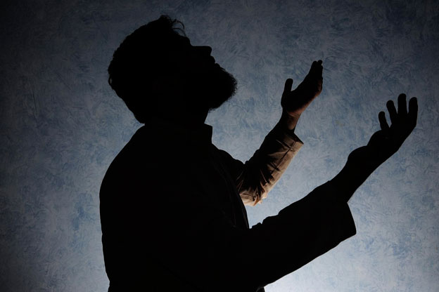
Il-Bniedem u t-Talb
Kap 10: Infaħħru ‘l Alla f’Talbna
Lezzjoni 1
Paul A. Rapa

Slide 2
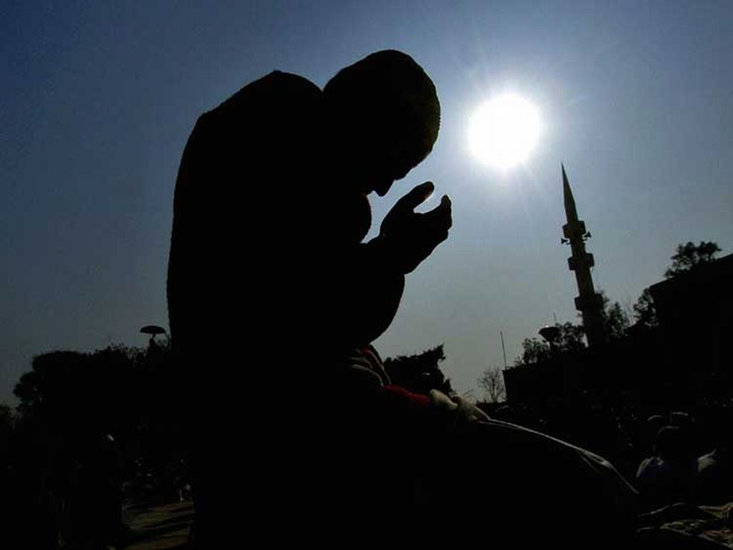
Kull reliġjon għandha l-mod tagħha kif tqim lil Alla jew ‘l-allat tagħha li għandhom il-qawwa fuq il-ħajja tal-bnedmin. Iċ-ċelebrazzjonijiet u t-talb huma mod kif issir din il-qima.

Slide 3
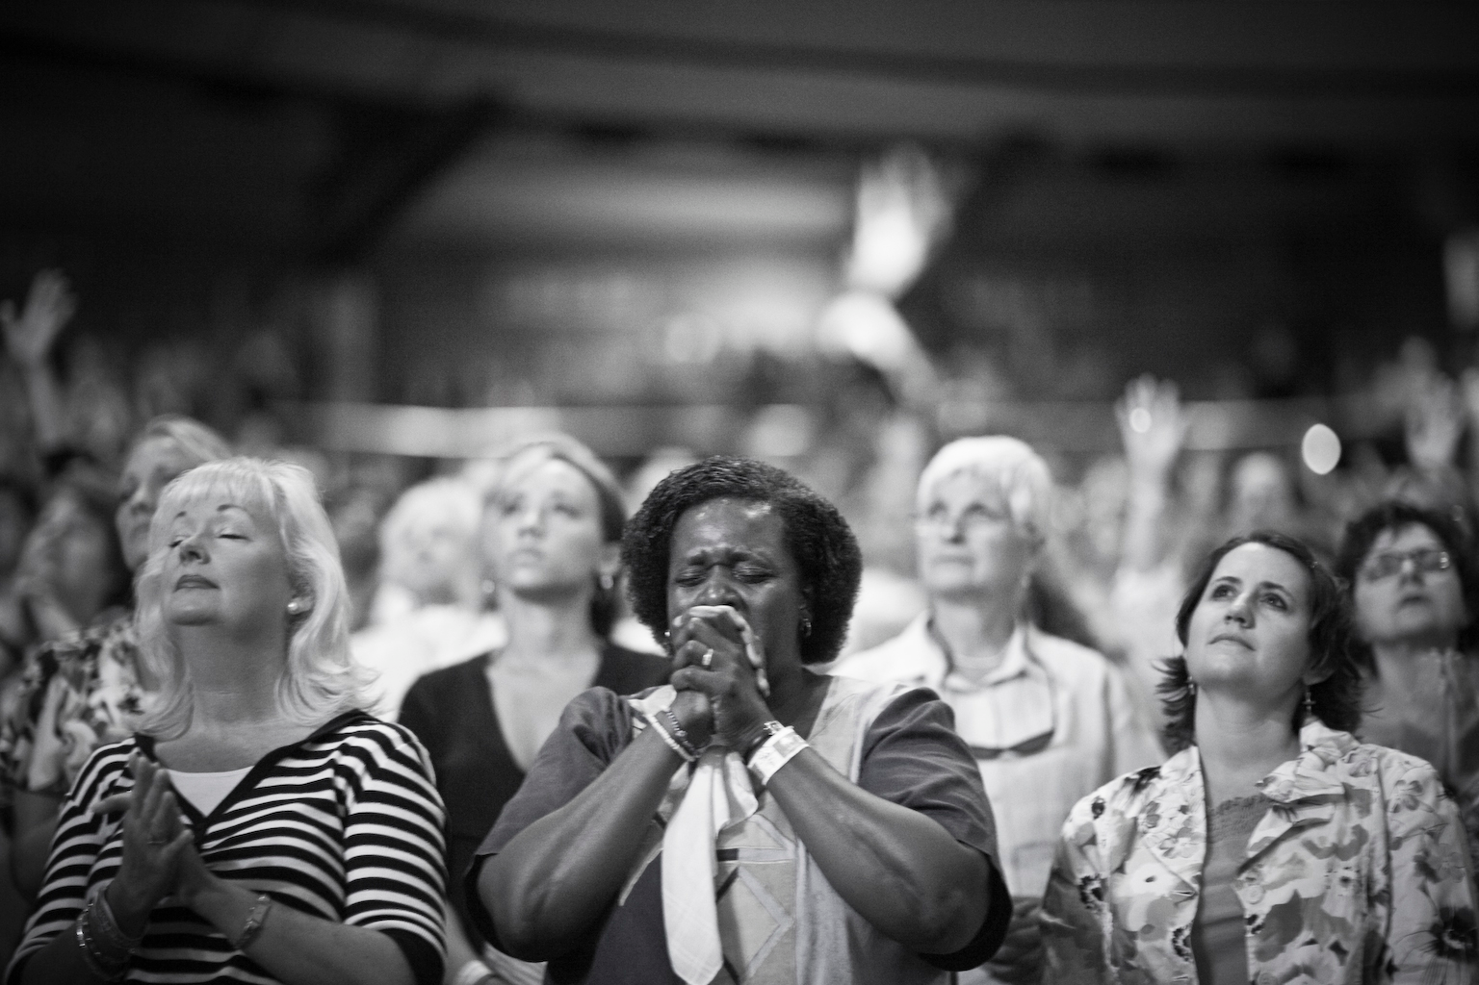
Kull reliġjon għandha talb ta’ ringrazzjament, talb ta’ xewqat jew inkella talb għall-bżonnijiet tan-nies infushom. It-talb isir f’mumenti jew ħinijiet differenti tal-ġurnata. It-talb isir kemm b’mod individwali u anke mal-oħrajn.

Slide 4
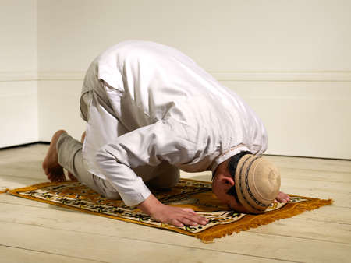
Il-Musulmani jitolbu 5 darbiet kuljum waqt li jħarsu fid-direzzjoni ta’ Mekka (il-belt imqaddsa ). Il-ħinijiet tat-talb huma marbuta ma’ ħinijiet fissi fosthom tlugħ u nżul ix-xemx.

Slide 5
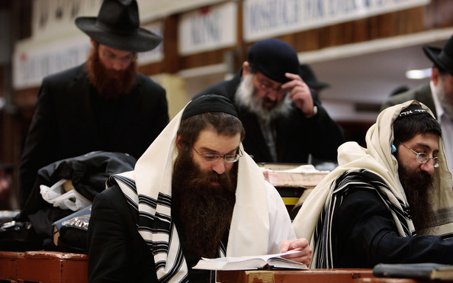
Il-Lhud jitolbu 3 darbiet kuljum. Fil-festi huma jitolbu erba’ darbiet.

Slide 6
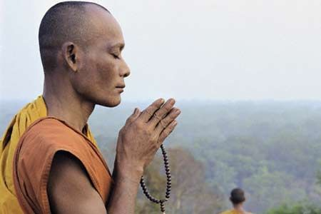
Il-Buddisti jitolbu billi jimmeditaw. Jimmeditaw ifisser li huma jidħlu fil-fond fil-ħsieb u jagħmlu ħin twil fl-istess pożizzjoni.

Slide 7
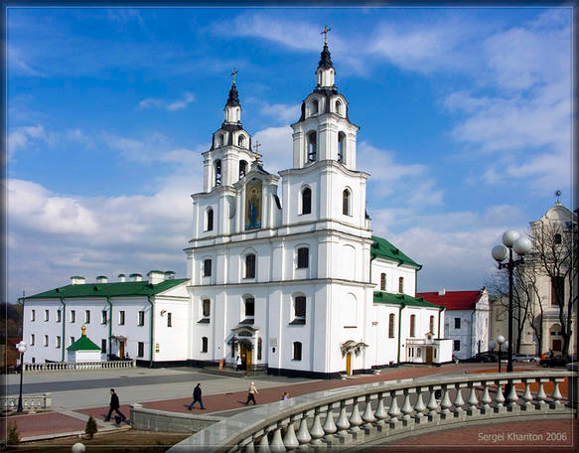
It-talb u ċ-ċelebrazzjonijiet ewlenin normalment isiru fit-tempji jew postijiet sagri.

Slide 8
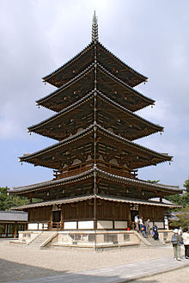
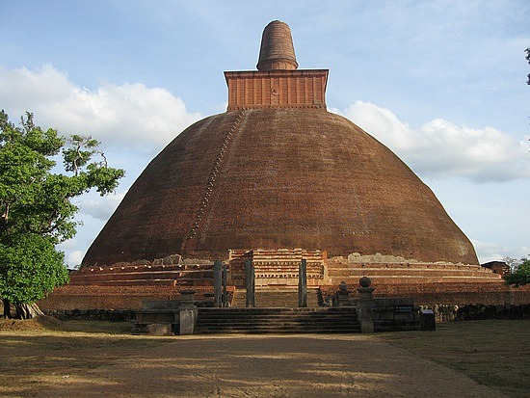
Il-Buddisti jitolbu f’postijiet imsejħa stupa jew pagoda. Stupa hija binja forma ta’ koppla li fiha jkun hemm il-fdalijiet ta’ xi persuna qaddisa. Il-pagoda hija binja b’ħames livelli.

Slide 9
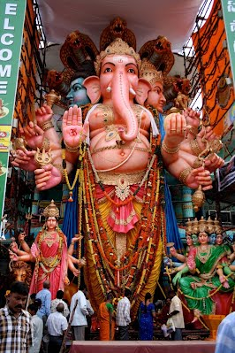
Il-Hinduisti għandhom it-tempji tagħhom fejn iqimu lill-allat tagħhom.

Slide 10
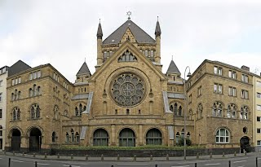
Il-Lhud jitolbu u jqimu lil Alla fis-Sinagoga. It-talb isir bil-lingwa Lhudija. L-irġiel u n-nisa joqogħdu għalihom. L-irġiel jilbsu kappell f’rashom bħala sinjal ta’ rispett.

Slide 11
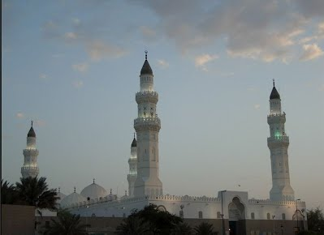
Il-Musulmani jmorru fil-Moskea għat-talb tagħhom. Huma jitolbu fuq tapit apposta u jneħħu ż-żarbun qabel jidħlu biex il-post tat-talb jinżamm nadif bħala rispett.

Slide 12
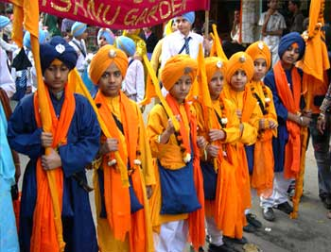
Iċ-ċelebrazzjonijiet ikun fihom ċerimonji u talb ieħor u ħafna drabi jkunu mmexxijin minn saċerdot jew mexxej spiritwali.

Slide 13
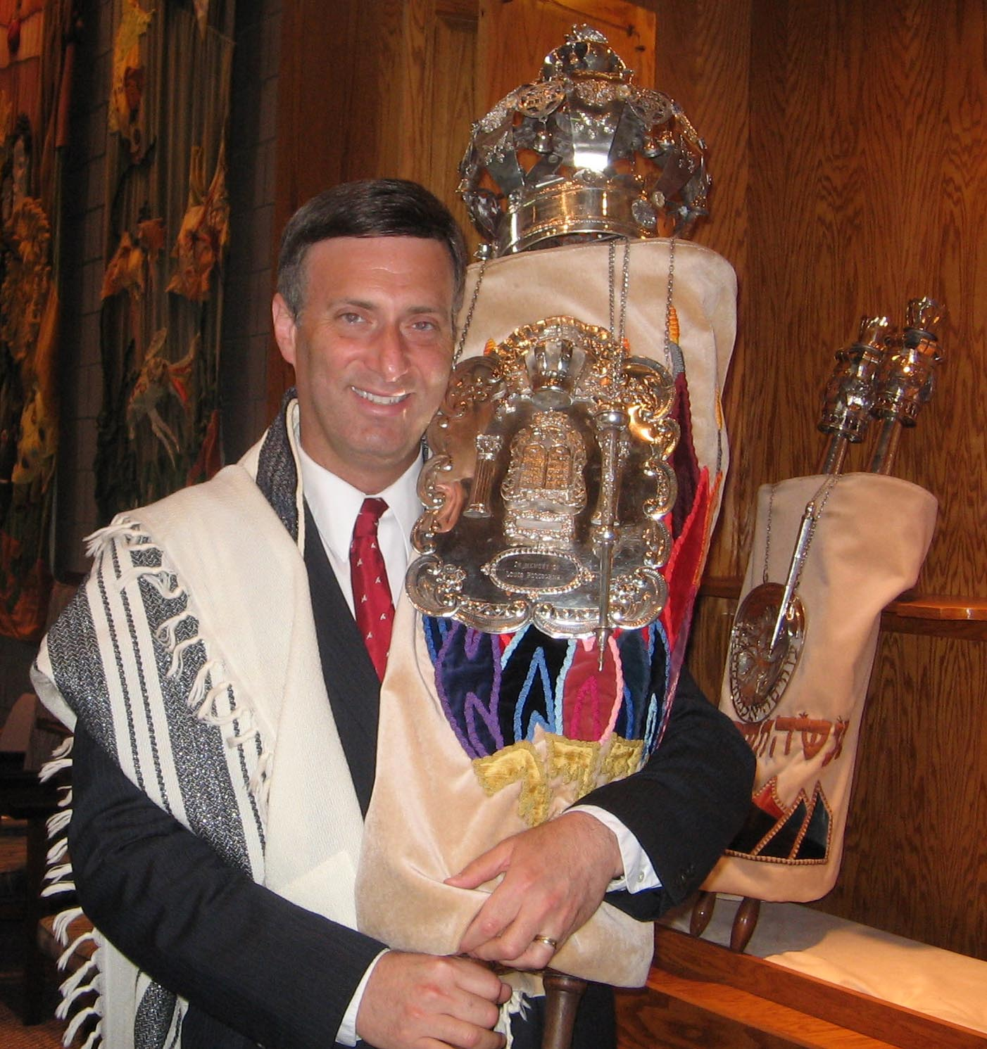
Ir-Rabbi jmexxi l-laqgħat tat-talb tal-Lhud. Ir-Rabbi mhuwiex saċerdot imma huma mgħallem u jfiehem il-Kelma t’Alla waqt il-laqgħat fis-sinagoga.

Slide 14
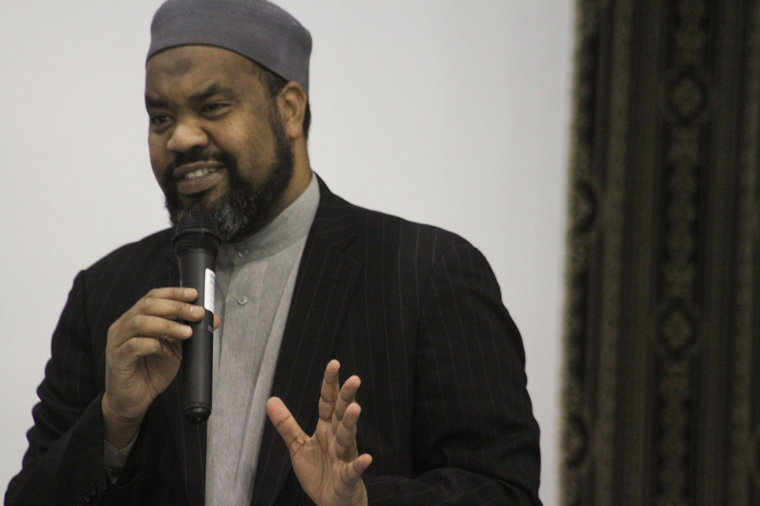
L-Imam imexxi l-laqgħat tat-talb fil-Moskea. Huma mhuwiex saċerdot imma jieħu ħsieb il-Moskea.

Slide 15
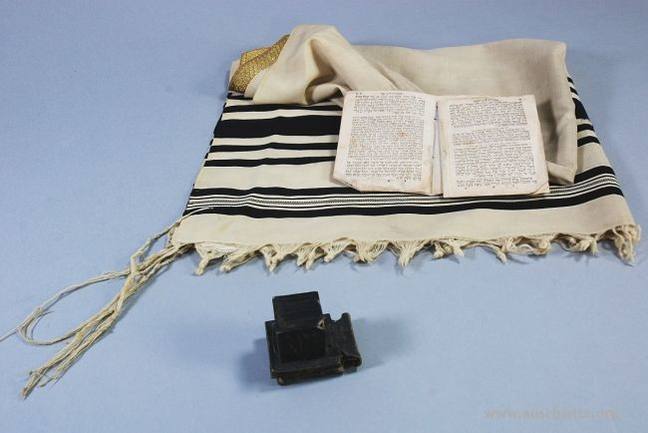
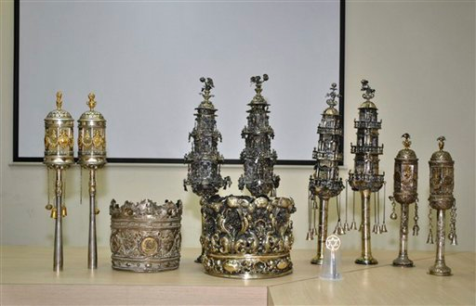
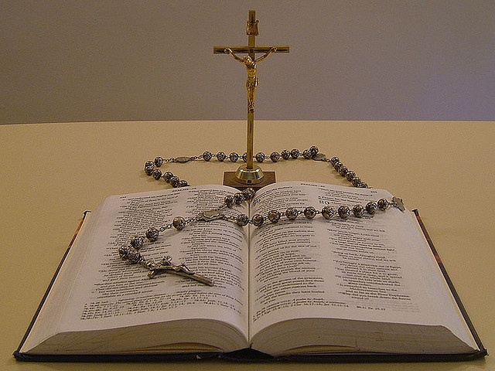
Fit-talb u ċ-ċelebrazzjonijiet jintużaw ukoll oġġetti jew simboli mqaddsa.

Slide 16
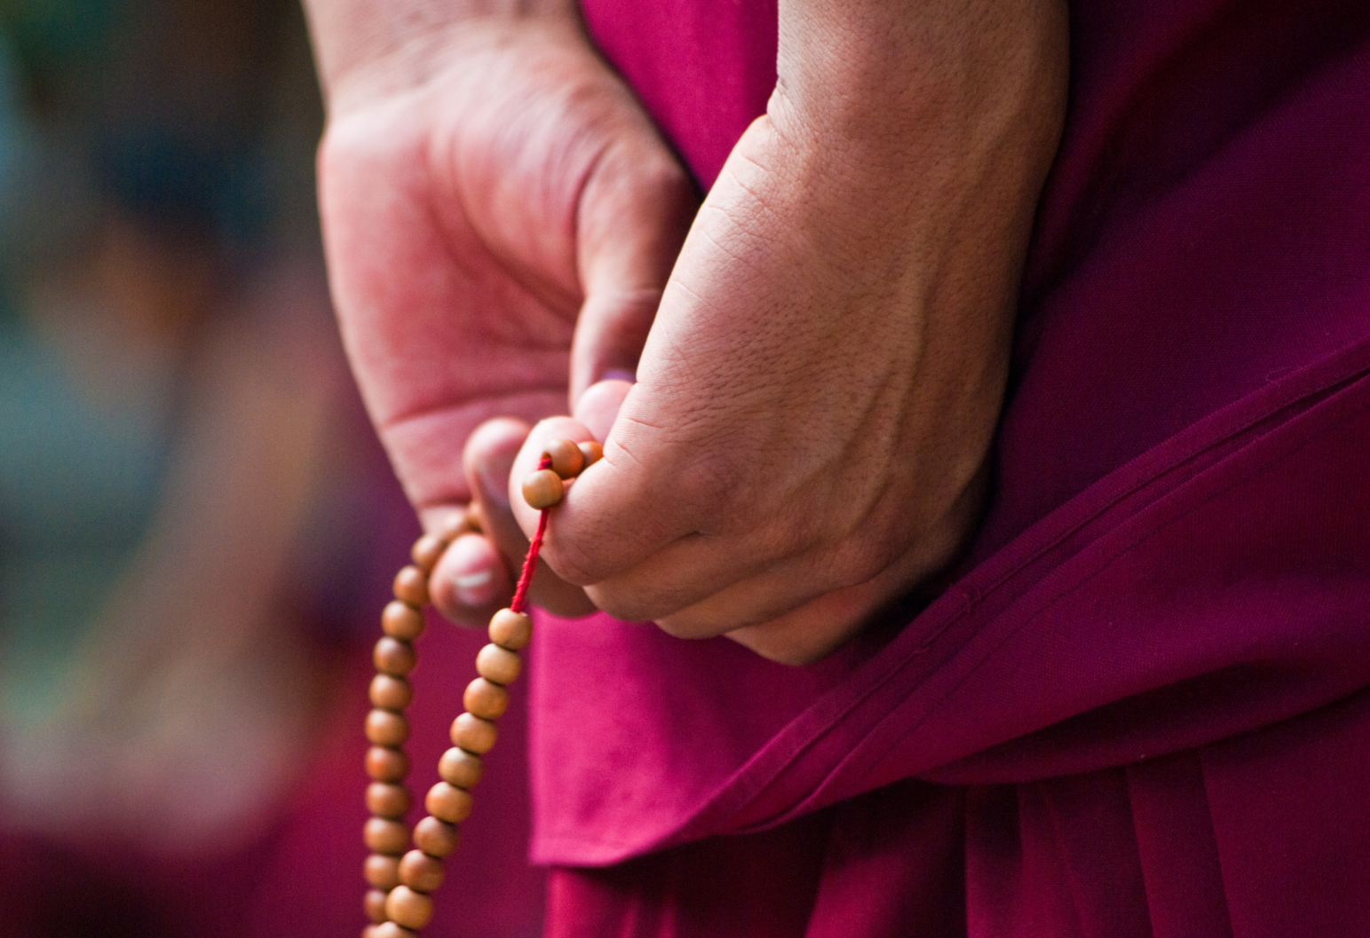
Il-Buddisti fost affarijiet oħra jużaw bħal kullana ta’ żibeġ biex fuqha jgħoddu d-drabi li jgħidu t-talb tagħhom.

Slide 17
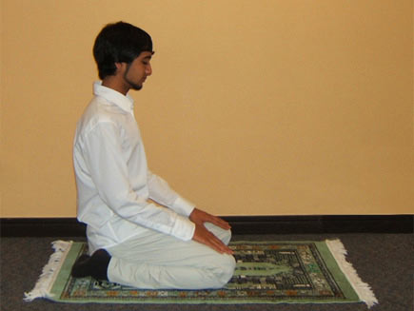
Il-Musulmani jużaw tapit apposta biex fuqu jitolbu kemm meta jkunu d-dar kif ukoll meta jkunu fil-Moskea.

Slide 18
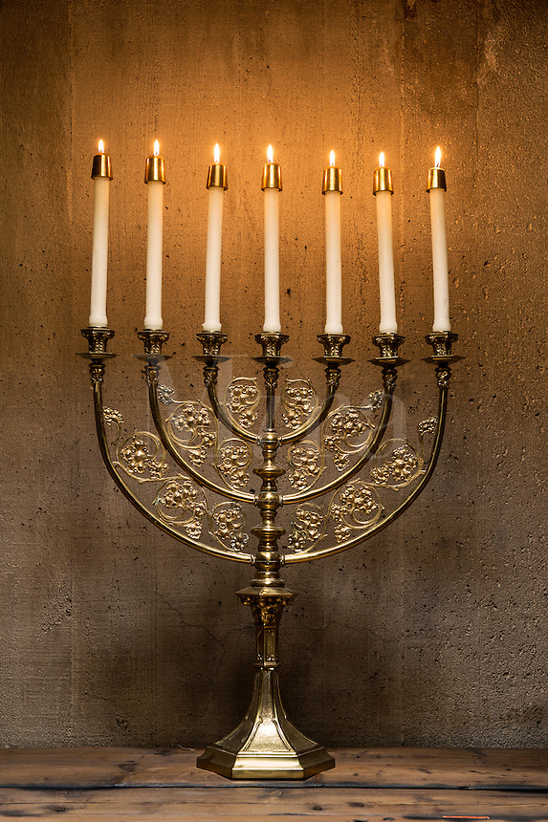
Għal-Lhud, il-Menorah hija sinjal tal-preżenza t’Alla waqt it-talb.

Slide 19
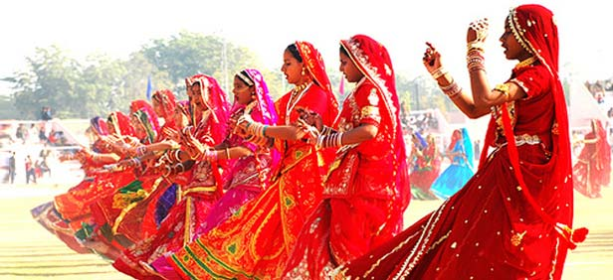
F’kull reliġjon isiru festi u ġranet importanti fil-ħajja tal-fundatur (dak li beda) kif ukoll fl-istorja tar-reliġjon partikolari. F’dawn iċ-ċelebrazzjonijiet tidher l-għaqda bejn il-komunità.

Slide 20
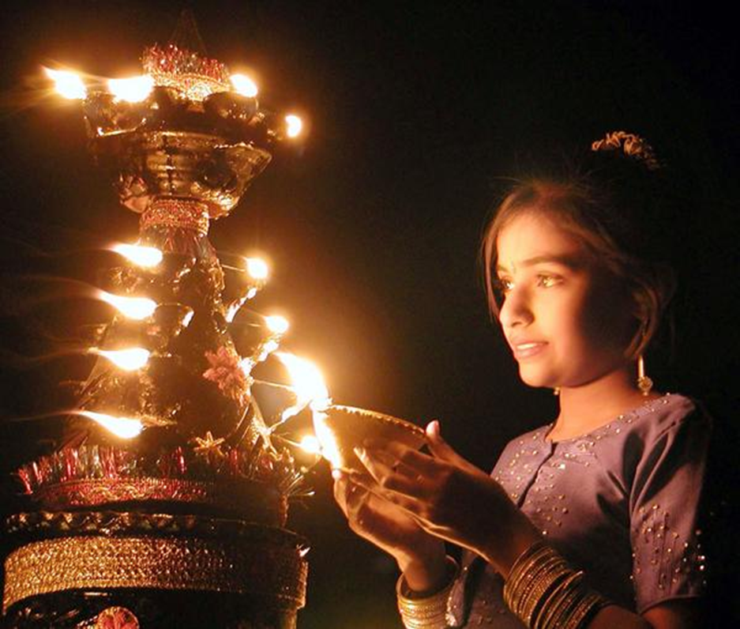
Waħda mill-festi li jiċċelebraw fir-reliġjon Hindu hija Diwali – il-festa tad-dawl. F’din il-festa, li ddum ħamest ijiem in-nies jixtiequ lil xulxin is-sena t-tajba u jagħtu wkoll rigali lil xulxin.

Slide 21
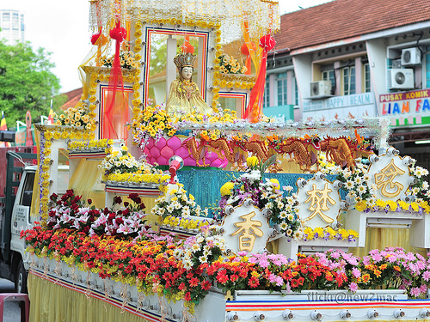
Wesak hija waħda mill-festi tal-Buddisti. Din il-festa tfakkar it-twelid ta’ Buddha – li beda r-reliġjon. F’din il-festa jżejnu l-istatwi tal-Buddha u jagħtu wkoll offerti lill-monasteri.

Slide 22
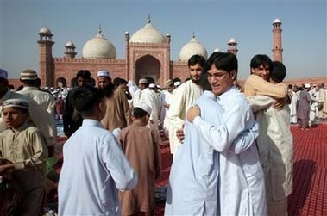
Il-Musulmani jiċċelebraw Id ul-Fitr. Din il-festa ttemm iż-żmien ta’ sawm matul ir-Ramadan. In-nies imorru jitolbu fil-Moskea u jirringrazzjaw lil Allah tal-ġid li jagħtihom. Huma jżuru lill-qraba u l-ħbieb, jagħmlu ikel speċjali u jagħtu rigali u kartolini lil xulxin.

Slide 23
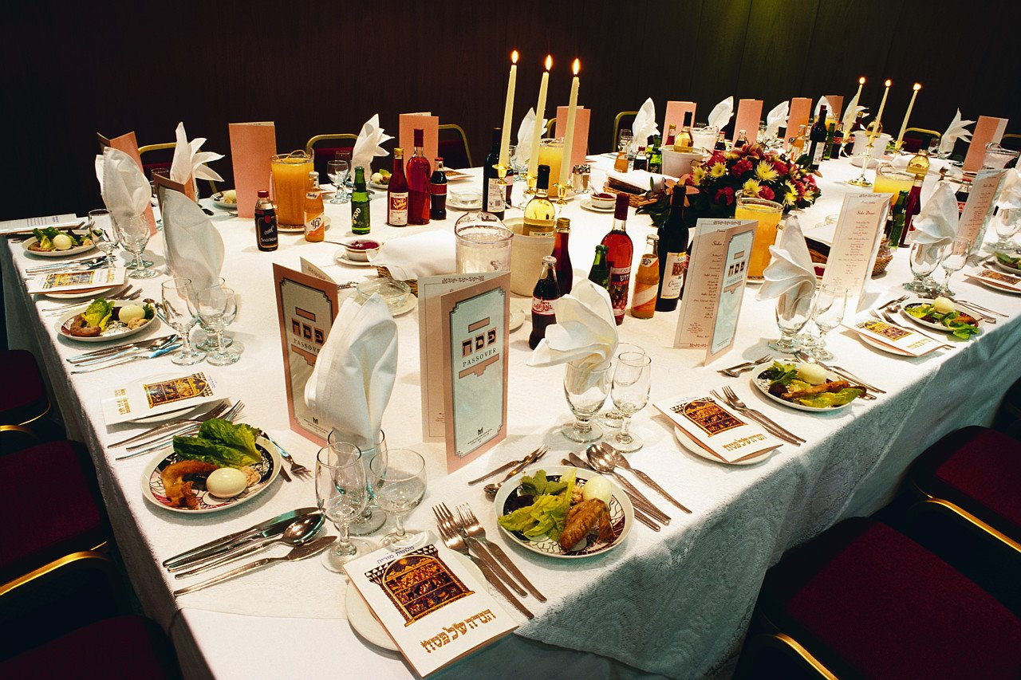
Waħda mill-festi prinċipali tal-Lhud hija l-Festa tal-Għid imsejħa Pesach. F’din il-festa huma jfakkru l-ħelsien mill-jasar tal-Eġittu permezz ta’ Mosè. Huma jagħmlu ikla speċjali u jiftakru f’dak kollu li Alla għamel magħhom.

Slide 24
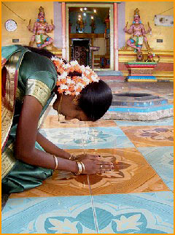
Tmiem

